Slide 1


CHÀO MỪNG THẦY CÔ VÀ CÁC CON ĐẾN DỰ TIẾT HỌC

Slide 2



non
Ong
học
việc
The little bee

Slide 3


Câu 1: Đơn vị đo khối lượng là gi?
A. xăng-ti-mét
B. ki-lô-mét
C. lít
D. ki-lô-gam

Slide 4
Câu 2: Kết quả của phép tính 8kg + 6kg là:
A. 14kg
B. 14
C. 13kg
D. 15kg

Slide 5
Câu 3: Đơn vị nào dùng để đo dung tích?
A. ki-lô-gam
B. lít
C. ki-lô-mét
D. xăng-ti-mét

Slide 6
Câu 4: Đâu là kết quả của phép tính 47l – 23l?
A. 24kg
B. 24l
C. 25l
D. 23l

Slide 7
Bài 18: LUYỆN TẬP CHUNG

Slide 8


1
Tính?
a)
= 60 kg
= 13 kg
= 56 kg
40 kg + 20 kg | 8 kg + 5 kg | 25 kg + 31 kg
60 kg - 40 kg | 13 kg - 8 kg | 56 kg - 31 kg
= 20 kg
= 5 kg
= 25 kg
b)
= 40 l
= 68 l
30 l + 10 l | 7 l + 6 l | 45 l + 23 l
40 l - 10 l | 13 l - 7 l | 68 l - 23 l
= 13 l
= 30 l
= 6 l
= 45 l

Slide 9
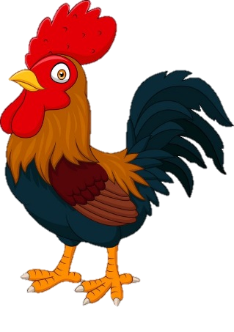



Thỏ, gà, chó chơi cầu thăng bằng. Biết cả hai trường hợp dưới đây cầu đều thăng bằng.
2
Số?

Slide 10
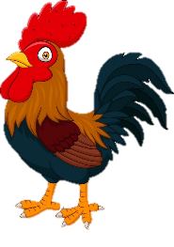




2
Thỏ, gà, chó chơi cầu thăng bằng. Biết cả hai trường hợp dưới đây cầu đều thăng bằng.
Số?
a)
?
Con thỏ nặng bằng con gà.
2
b)
?
Con chó nặng bằng con gà.
4

Slide 11
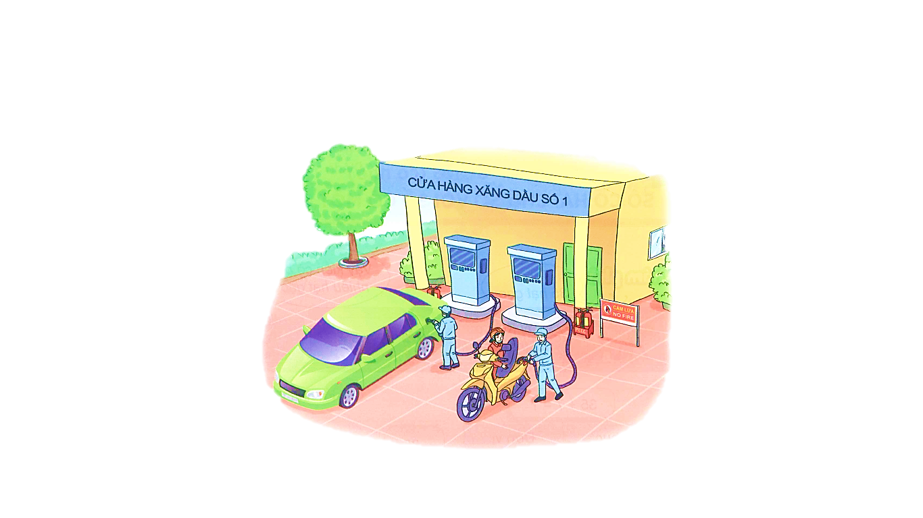
3
Tại cửa hàng xăng dầu, một người đi ô tô vào mua 25 l xăng, một người đi xe máy vào mua 3 l xăng. Hỏi cả hai người mua bao nhiêu lít xăng?
Tóm tắt
Người đi ô tô mua : 25 l xăng
Người đi xe máy : 3 l xăng
Cả hai người : … l xăng?
Bài giải
Cả hai người mua số lít xăng là:
25 + 3 = 28 ( l xăng)
Đáp số: 28 l xăng

Slide 12
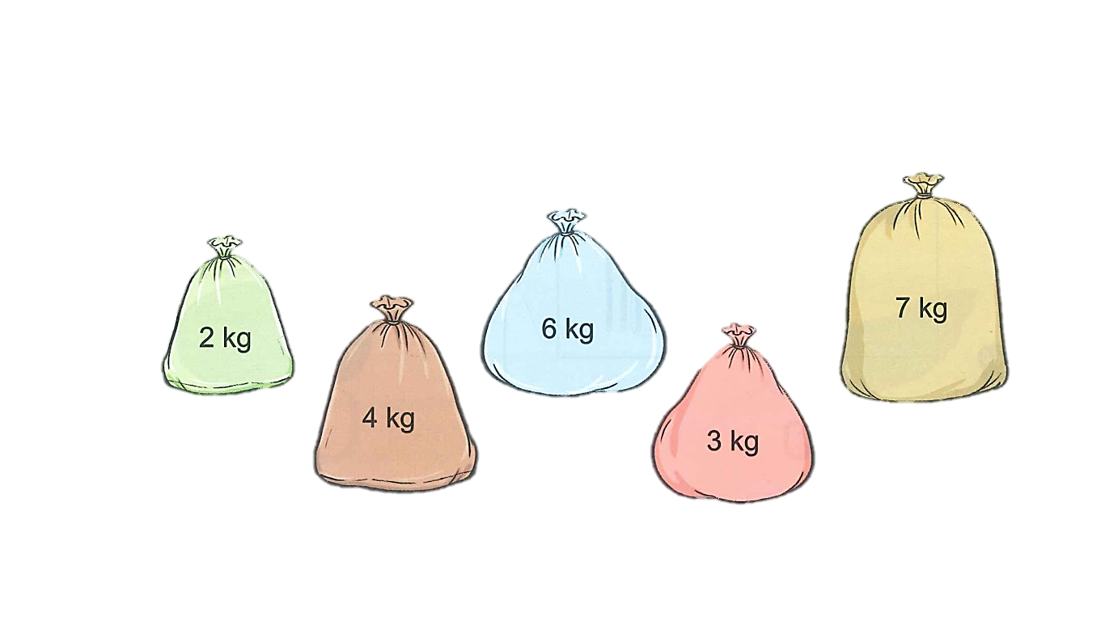

4
Có năm túi gạo sau:
a) Muốn lấy hai túi để được 13 kg gạo thì phải lấy ra hai túi gạo nào?
a) Muốn lấy ba túi để được 9 kg gạo thì phải lấy ra ba túi gạo nào?

Slide 13



a) Muốn lấy hai túi để được 13 kg gạo thì phải lấy ra hai túi gạo:
Notes:
Thầy cô cho HS chọn trig

Slide 14
b) Muốn lấy ba túi để được 9 kg gạo thì phải lấy ra ba túi gạo:

Slide 15
? Muốn lấy hai túi để được 10 kg gạo thì phải lấy ra hai túi gạo:
Notes:
Thầy cô cho HS chọn trig

Slide 16
? Muốn lấy ba túi để số gạo còn lại ở hai bao là 9kg thì phải lấy ra ba túi gạo:

Slide 17
? Muốn lấy ba túi để số gạo còn lại ở hai bao là 9kg thì phải lấy ra ba túi gạo:

Slide 18
Củng cố - dặn dò
Ôn lại về khối lượng, dung tích
Xem trước bài sau :
“Phép cộng có nhớ số có hai chữ số với số có một chữ số”.

Slide 19

Yêu cầu cần đạt
1
Nhận biết, căm nhận được về khối lượng, dung tích.
2
Thực hiện được phép tính với khối lượng, dung tích
3
Vận dụng được để giải bài toán thực tế.
4
Phát triển năng lực giải quyết vấn đề.

Slide 20
Tạm biệt và hẹn gặp lại
các con vào những tiết học sau!

Slide 21
? thêm
90 kg
30 kg + 60 kg =
..?..
90 kg - 30 kg = 60 kg
90 kg - 60 kg = 30 kg

